Slide 1
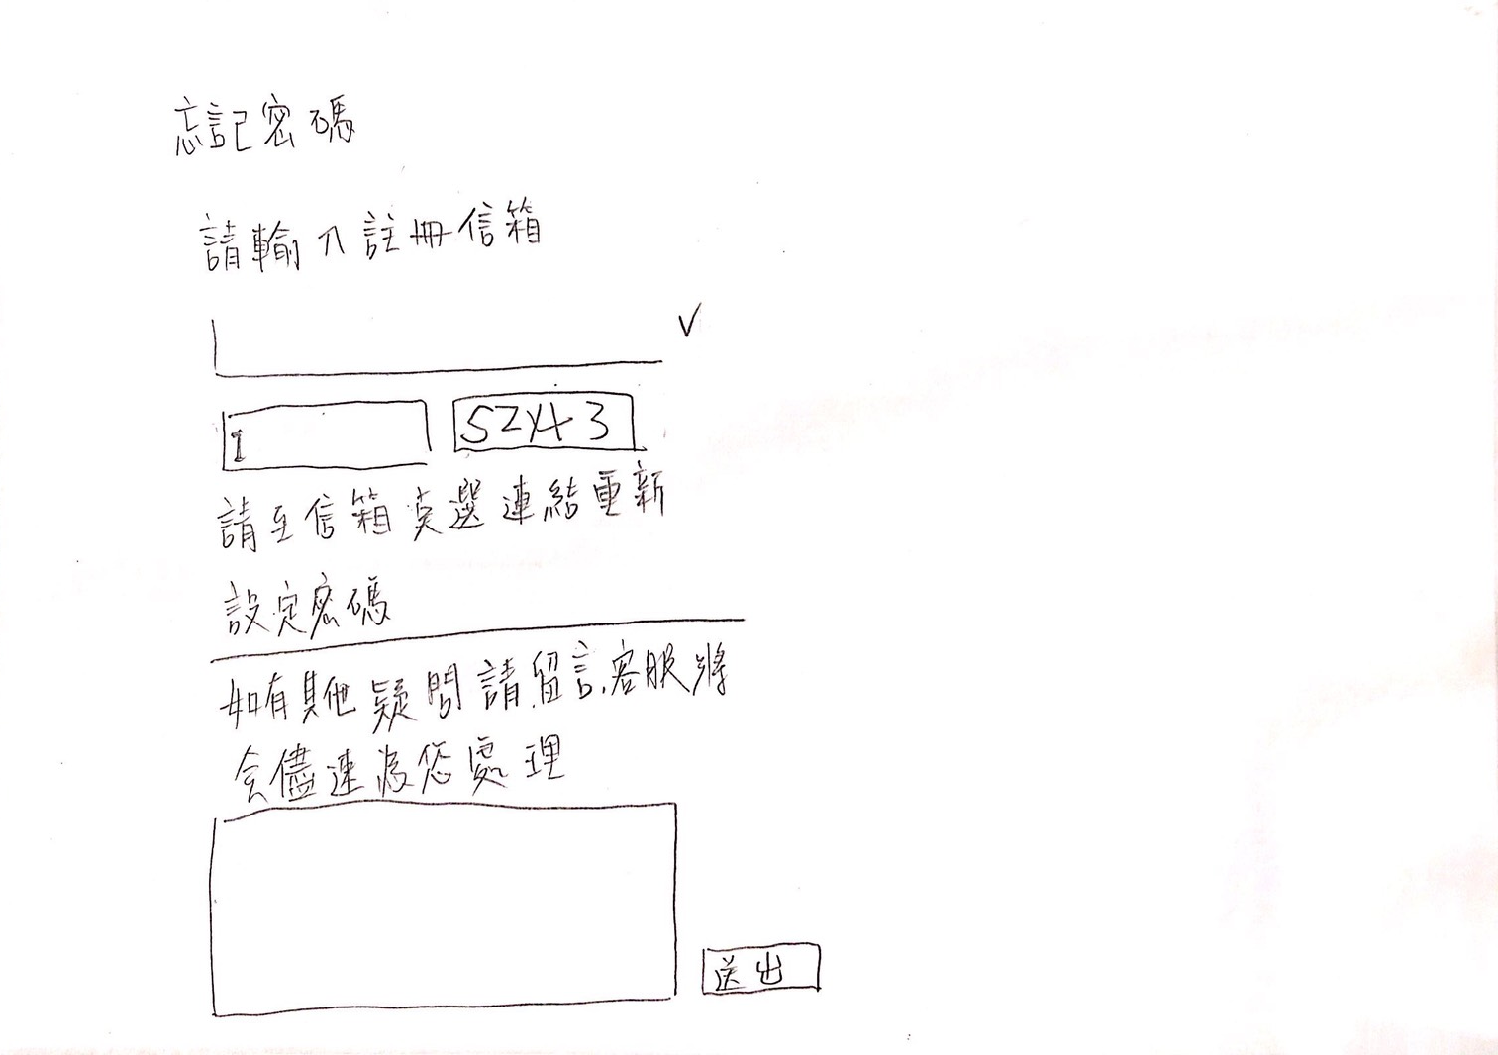
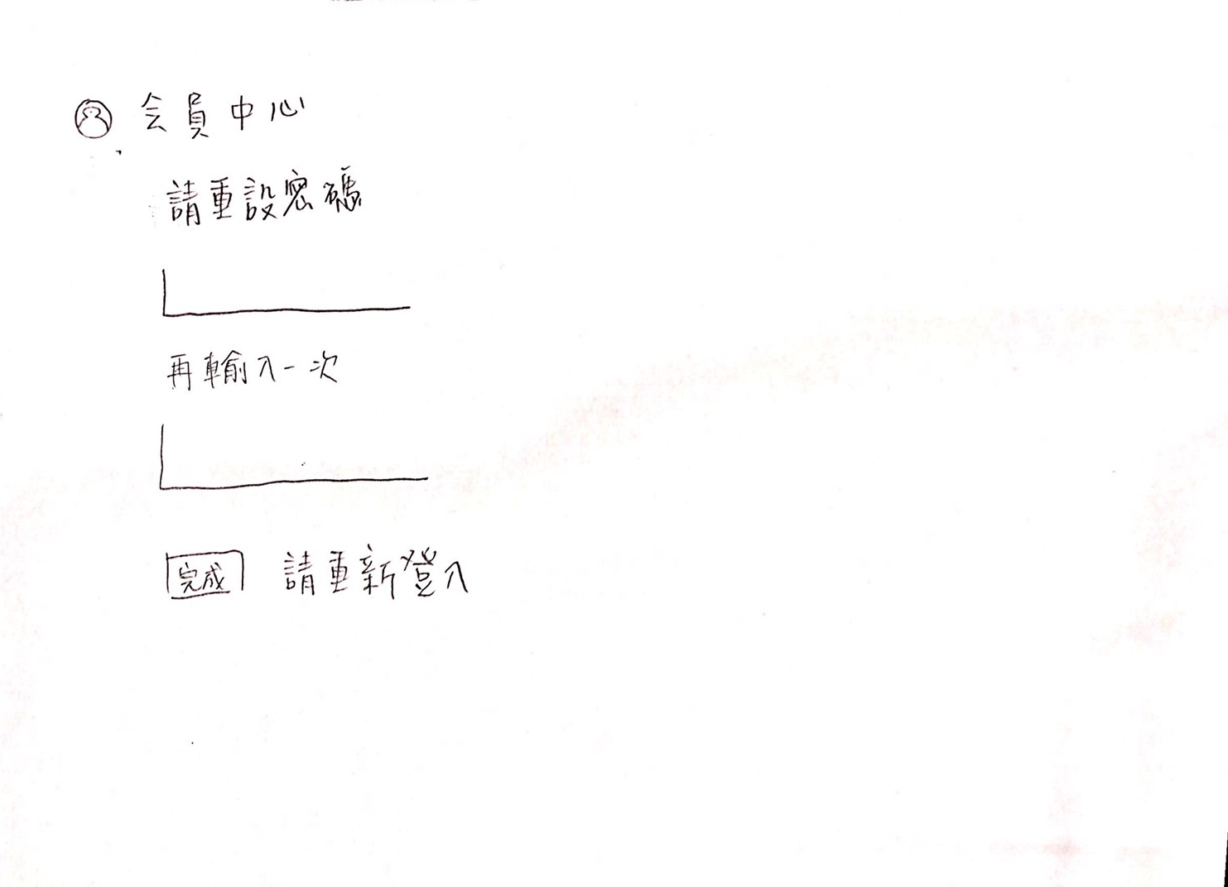
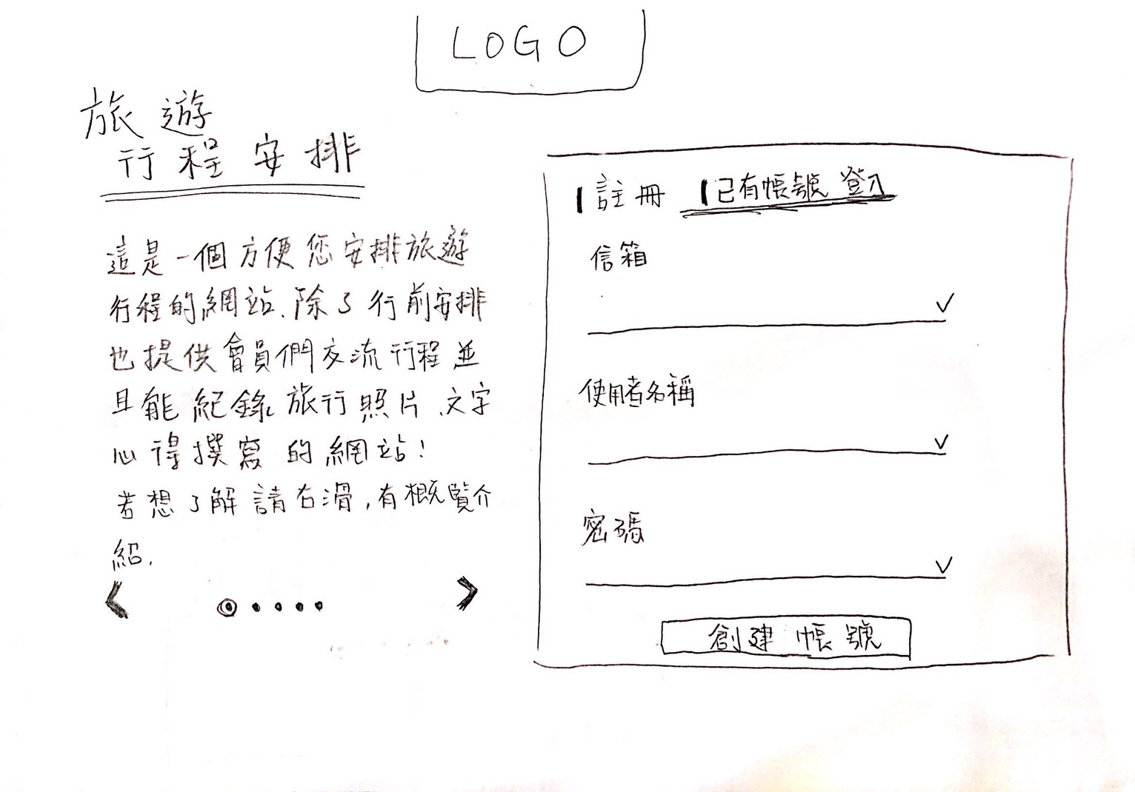

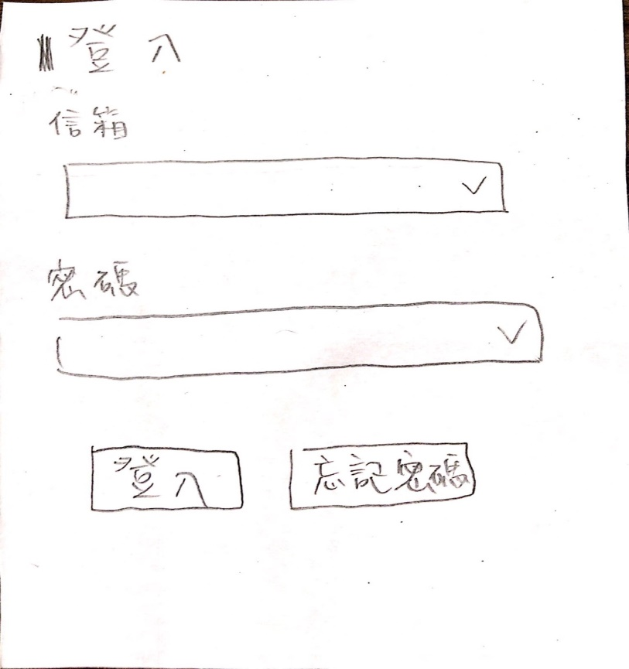
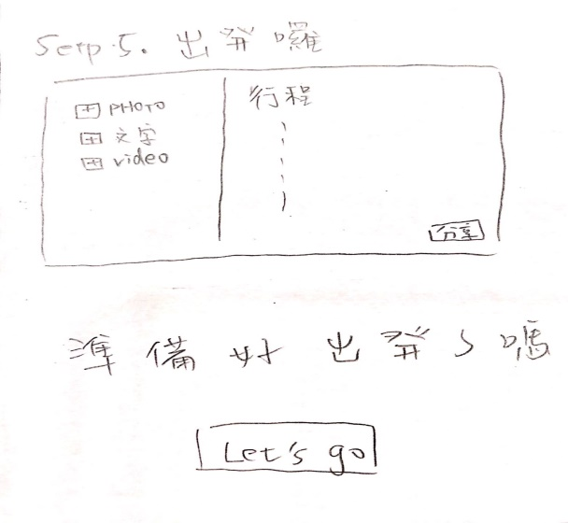
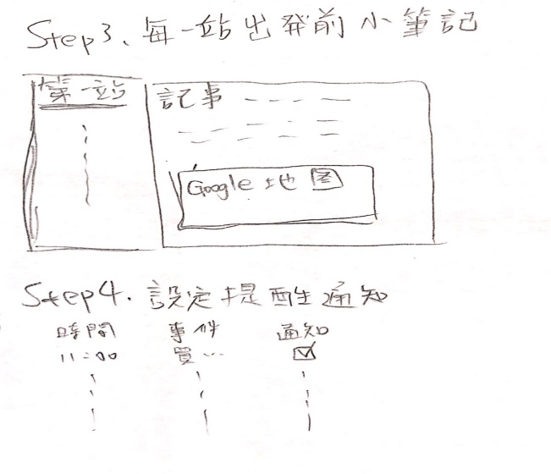
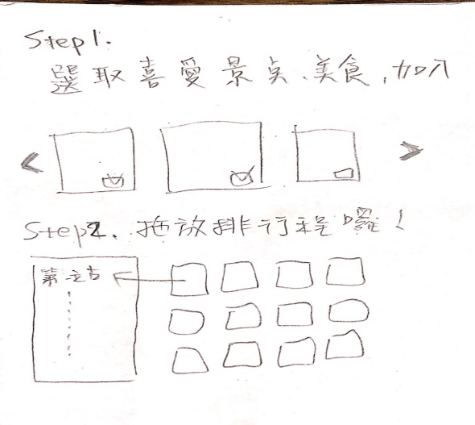
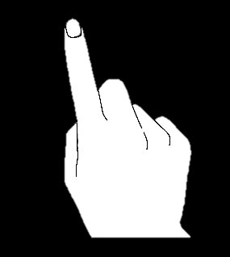
會員登入/註冊/忘記密碼/變更密碼流程
紙原型練習 / 作品展示

Slide 2
設計理念
否
使用者進入頁面
確認網頁功能
決定是否符合需求
離開
是
是
是否為新用戶
註冊
否
成功
登入
進入
一般使用者若不了解網頁功能狀況下，就要求註冊會員填寫個資，會容易離開不使用。
註冊頁面預告使用者將填寫哪些資料，使用者較能接受，而不會要註冊填到一半放棄。
忘記密碼頁面簡單，使用者較不會產生不耐煩情續。
忘記密碼
重設密碼

